Slide 1
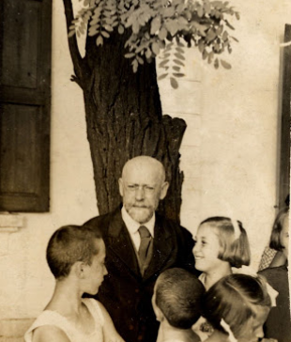
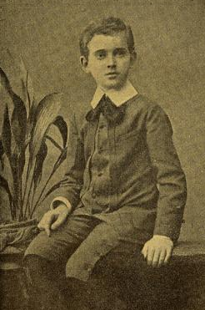
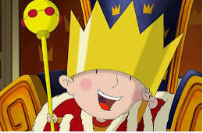
Janusz Korczak 1878-1942
Życiorys

Slide 2
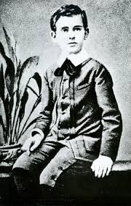
DZIECIŃSTWO
Janusz Korczak - jego prawdziwe imię i nazwisko to Henryk Goldszmit. Urodził się 22 lipca 1878 lub 1879 r. w Warszawie. Ojciec był znanym adwokatem. Henryk miał starszą siostrę
W ósmym roku życia rozpoczął naukę w szkole początkowej, gdzie panował surowy porządek. Tak głęboko przejął się stosowaną tam karą chłosty, że rodzice musieli zabrać go ze szkoły. Marzył o świecie, w którym nie będzie okrucieństwa i niesprawiedliwości…

Slide 3
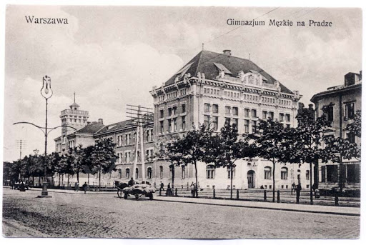
NASTOLETNI KORCZAK
Główną pasją piętnastoletniego Henryka było czytanie książek, nie lubił szkoły, ale kochał literaturę
Uczęszczał do Gimnazjum Praskiego, w którym nauka odbywała się w języku rosyjskim.

Slide 4
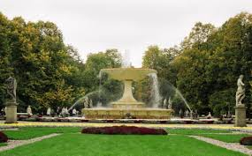
DZIECIŃSTWO
Ulubionym miejscem Korczaka był Ogród Saski, w którym spotykał się z kolegami.
Śmierć ojca w 1896 roku skłoniła młodego Korczaka do udzielania korepetycji, aby finansowo wspomóc rodzinę.

Slide 5
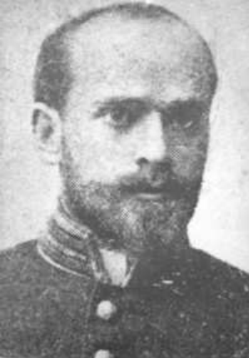
OKRES STUDIÓW
W roku 1898 zdał maturę i ku zaskoczeniu przyjaciół zapisał się na Wydział Lekarski Cesarskiego Uniwersytetu Warszawskiego.
W czasie studiów pracował w bezpłatnej czytelni dla biednych dzieci, natomiast sobotami w swoim mieszkaniu organizował zabawy dla najmłodszych.
Po studiach pracował jako pediatra w szpitalu dla dzieci i prowadził prywatną praktykę – ubogich leczył za darmo.

Slide 6
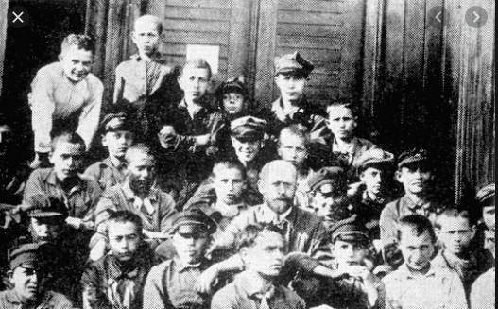
WYCHOWAWCA NA KOLONIACH
W końcowej fazie studiów Korczak rozpoczął pracę na koloniach jako wychowawca.
W 1904 i 1907 roku prowadził kolonie dla dzieci żydowskich w ośrodku wakacyjnym „Michałówka”

Slide 7
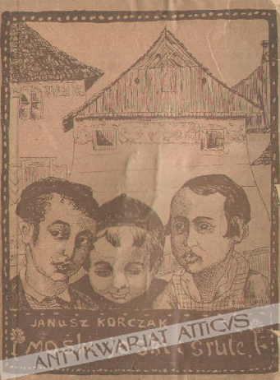
POCZĄTKI PISARSTWA
Gdy miał 17 lat opublikował w tygodniku satyrycznym „Kolce” swój pierwszy utwór pt. „Węzeł gordyjski”
W okresie studenckim powstała pierwsza powieść „Dzieci ulicy”.
Podczas pracy jako wychowawca na koloniach powstały książki: „Mośki, Joski, Srule” (1909) oraz „Józki, Jaśki i Franki” (1910).

Slide 8
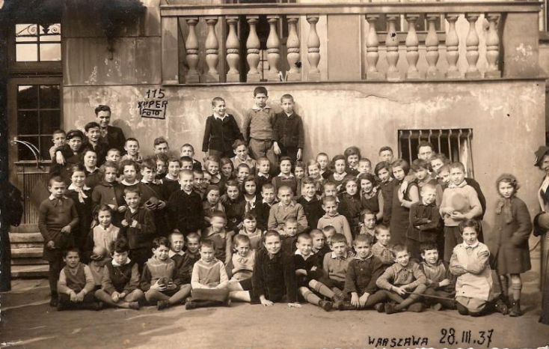
W DOMU SIEROT
W 1912 roku Korczak rozstał się z pracą w szpitalu i objął funkcję dyrektora Domu Sierot przy ul. Krochmalnej 92.

Slide 9
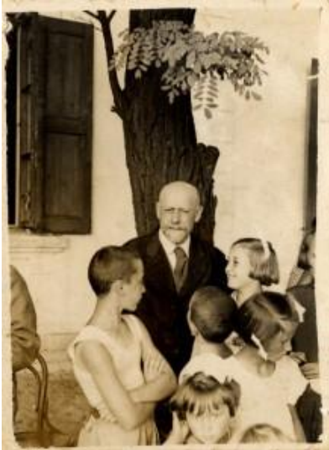
W DOMU SIEROT
Zaopiekował się tam 85 wychowankami, poświęcił się wyłącznie dzieciom
W czasie I wojny światowej pracował jako lekarz pediatra w sierocińcu dla dzieci ukraińskich.
Współtworzył także Zakład Wychowawczy dla dzieci polskich „Nasz Dom”

Slide 10
PISARSTWO
W 1898 wziął udział w konkursie na sztukę teatralną-wysłał dwa utwory, w tym wyróżniony dramat ”Którędy? ”Zgodnie z regulaminem konkursu, użył pseudonimu i podpisał się: „Janasz Korczak”
W 1926 roku dzięki jego staraniom zaczęto wydawać tygodnik dla dzieci i młodzieży „Mały Przegląd”
W 1935 roku związał się z Polskim Radiem. Pod pseudonimem Stary Doktór wygłaszał pogadanki dla dzieci, co było nowością w radiofonii polskiej.
Napisał wiele książek, m.in.: „Jak kochać dziecko”, „Król Maciuś I”, „Kiedy znów będę mały”, „Kajtuś czarodziej”

Slide 11
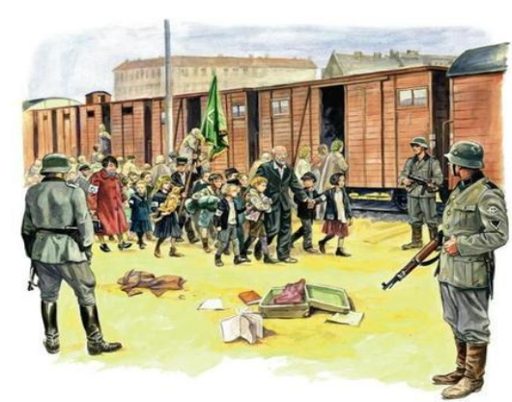
W GETCIE WARSZAWSKIM
W 1940 roku Dom Sierot został przesiedlony do getta, zaś Korczaka aresztowano za nienoszenie nakazanej Żydom przez władze okupacyjne opaski z gwiazdą Dawida.
W dniu 6 sierpnia 1942 roku hitlerowscy okupanci wyprowadzili z Domu Sierot Korczaka z dziećmi
Wszyscy zostali wywiezieni w wagonach zatłoczonych, z okienkami zakratowanymi drutem kolczastym do obozu zagłady w Treblince- to ich ostatnia podróż…

Slide 12
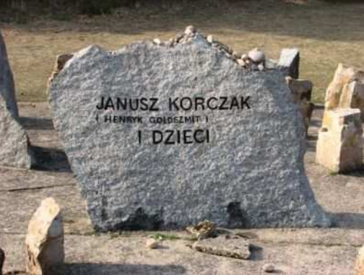
JANUSZ KORCZAK I DZIECI W TREBLINCE
W Treblince wśród siedemnastu tysięcy kamieni znajduje się jedno imienne upamiętnienie: JANUSZ KORCZAK (Henryk Goldszmit) I DZIECI.

Slide 13
ŹRÓDŁA
http://www.pskorczak.org.pl/strony/janusz_korczak_w_obiektywie.htm
http://www.bp.pila.pl/wp-content/uploads/2012/06/Korczak-4.pdf
Wykonała: Hanna Obarska

